Slide 1

New 간단히 투고하기!
(2015)
→ 슬라이드쇼에서 위의 로고를 클릭하시면 바로 저널 홈페이지로 연결됩니다.
직업환경의학회 편집위원회

Slide 2
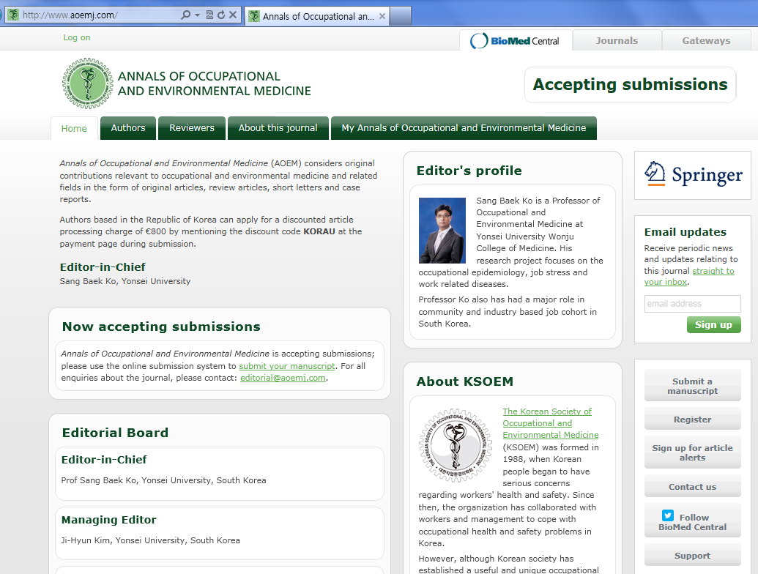
저널 홈페이지 첫 화면에서
‘submit a(your) manuscript’ 클릭

Slide 3
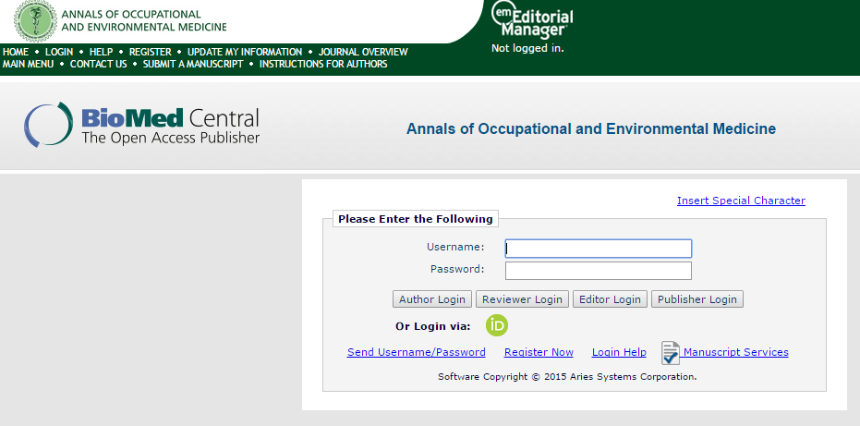
로그인 하기!

Slide 4
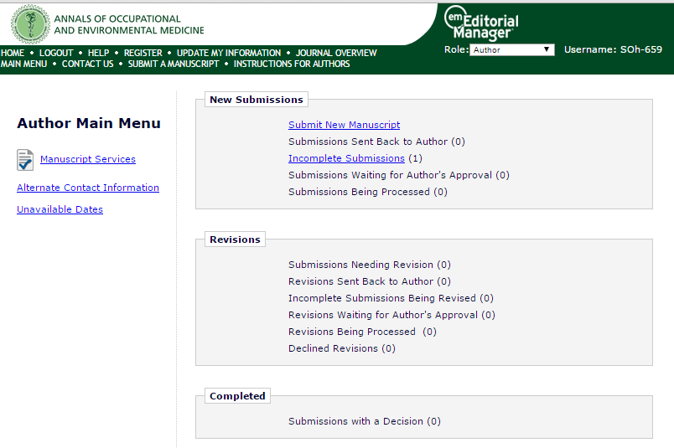
논문 투고(또는 Revision)하기!

Slide 5
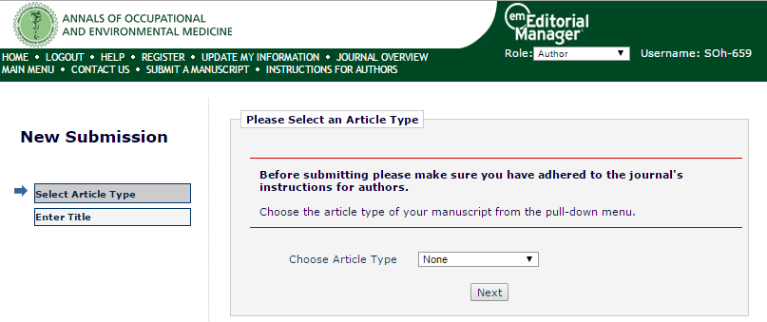
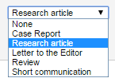
Article Type 선택하기

Slide 6
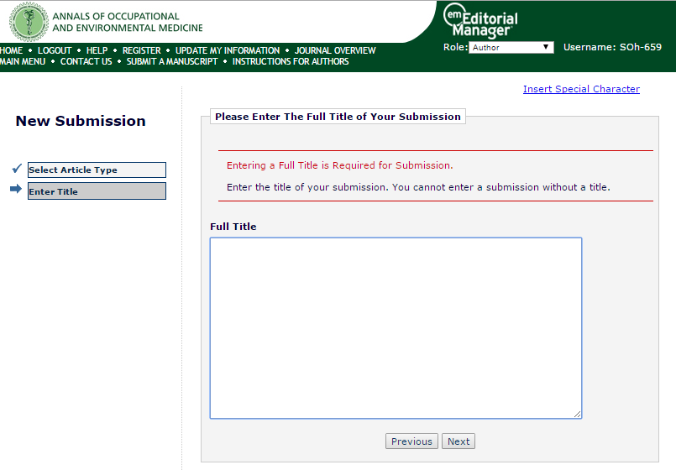
Title 입력하기!

Slide 7
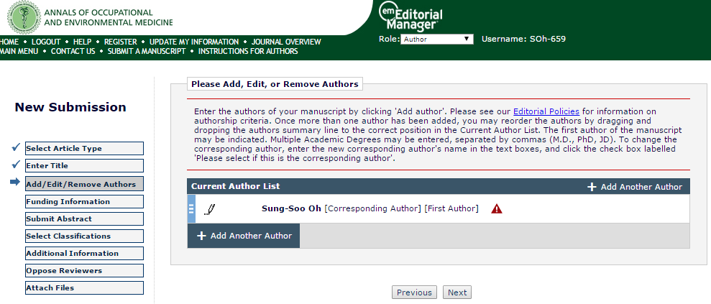
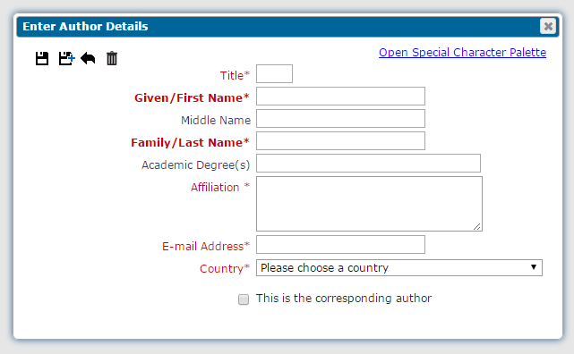
공동 저자 입력하기!

Slide 8
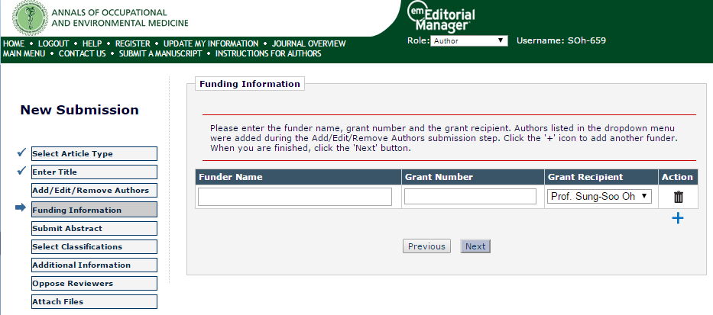
Funding 입력하기!
-없으면 통과(Next)

Slide 9
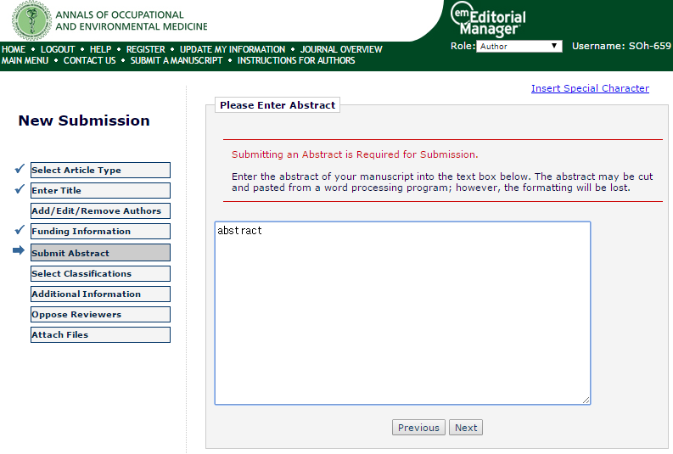
Abstract(초록) 입력하기!

Slide 10
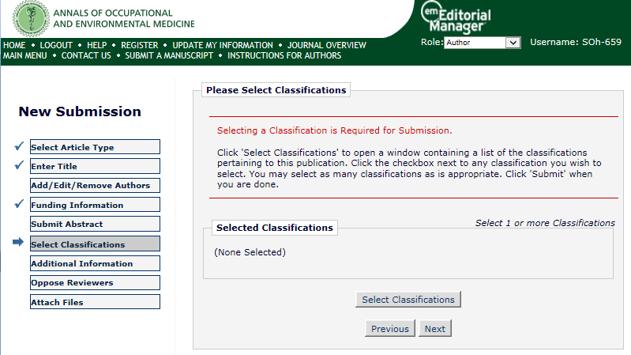
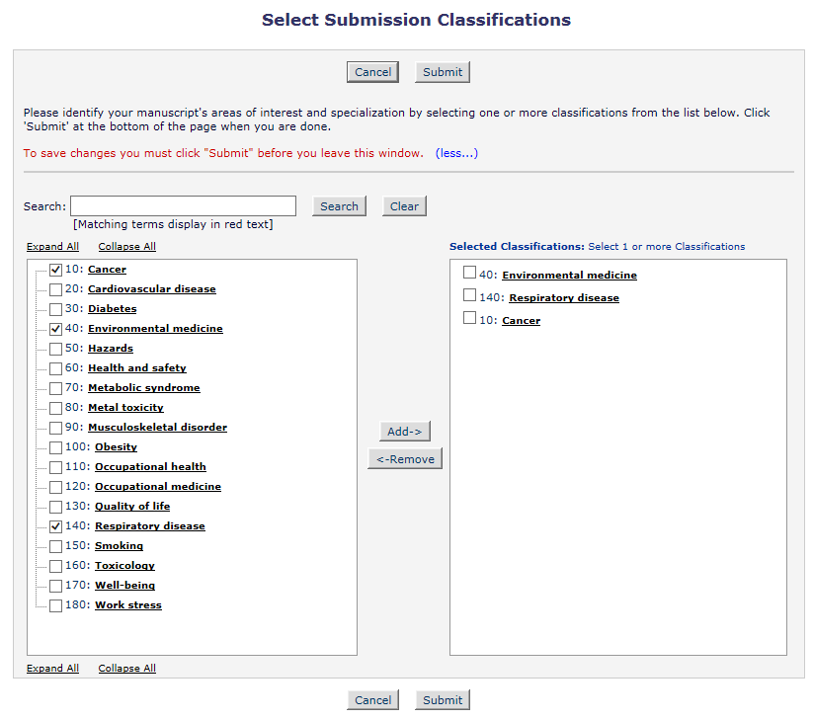
주제 분류하기!-중복체크 가능

Slide 11
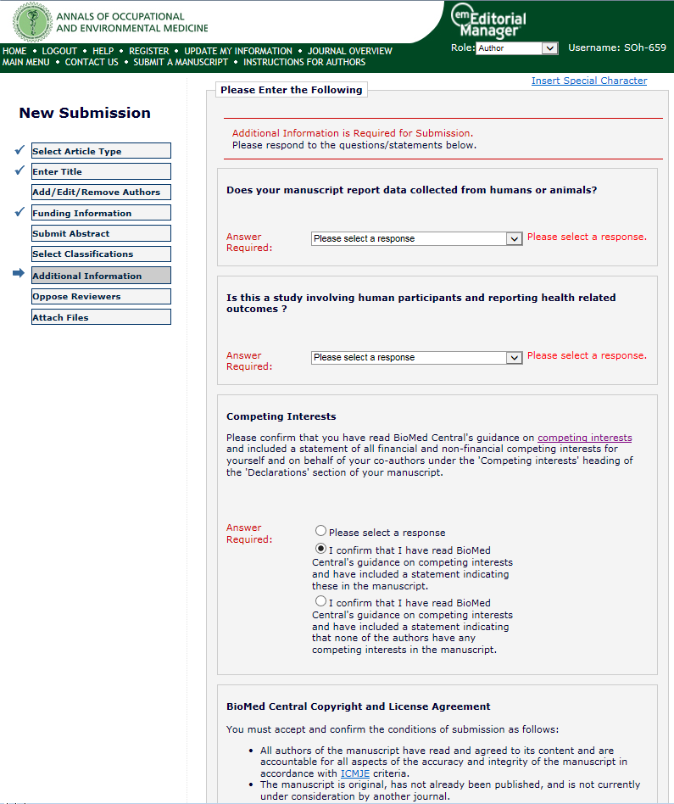
실험대상, 이해관계 확인하기
사람이나 동물을 대상으로 한 연구인가?
Yes or No
사람과 건강과 관련된 결과인가?
Yes or No
Manuscript에 이해관계에 있는 저자에 대해서 기술하였는지

Slide 12
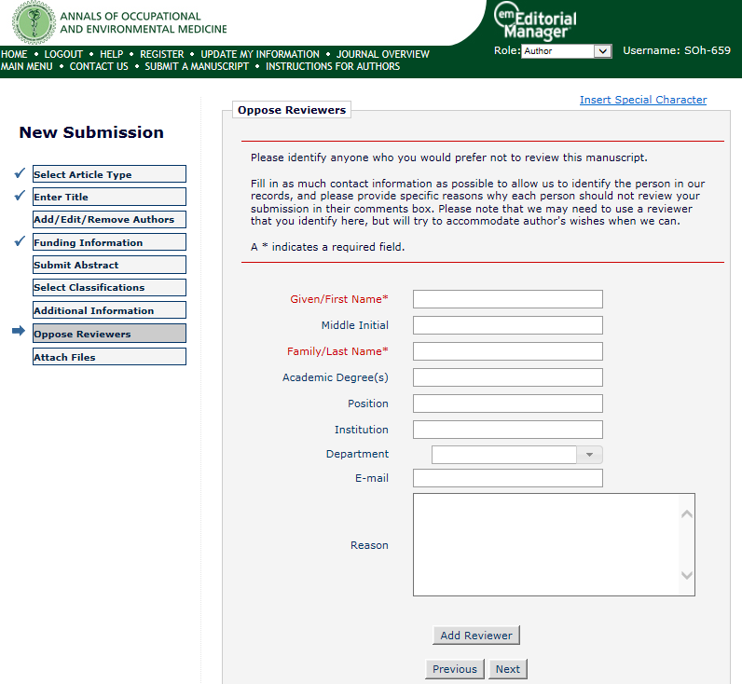
Oppose Reviewers-없으면 통과(Next)

Slide 13
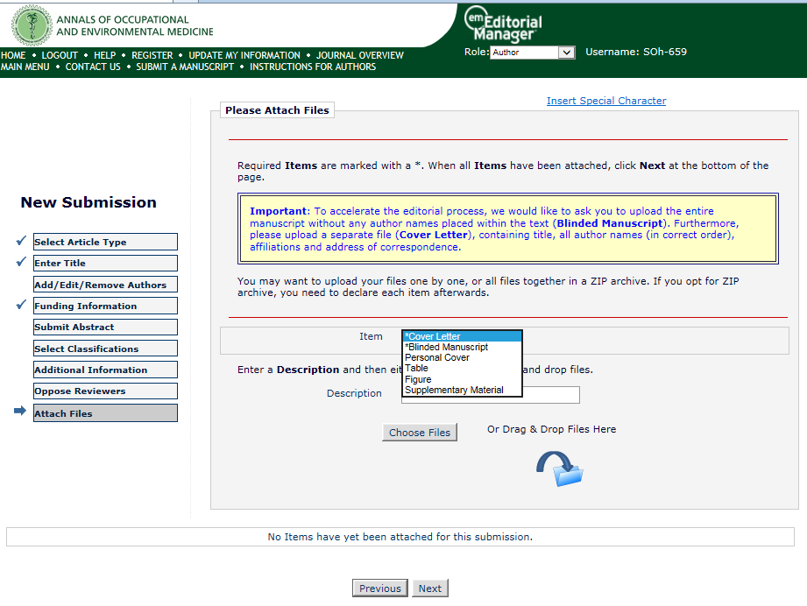
Cover Letter, Manuscript, Table, Figure 파일 올리기
저자명 등은 커버레터에 작성하고, 본문에는 삭제한 상태로 올려야 함!!!

Slide 14
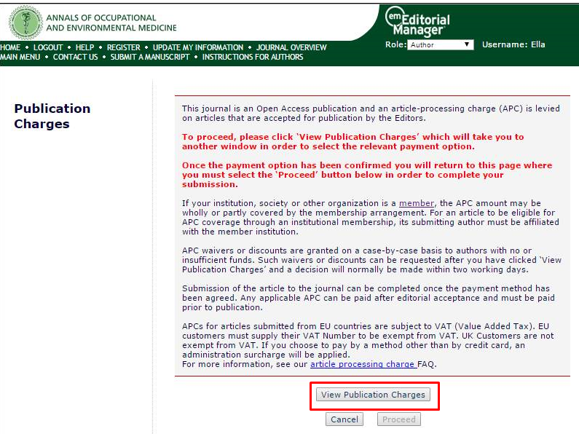
Publication Charges

Slide 15
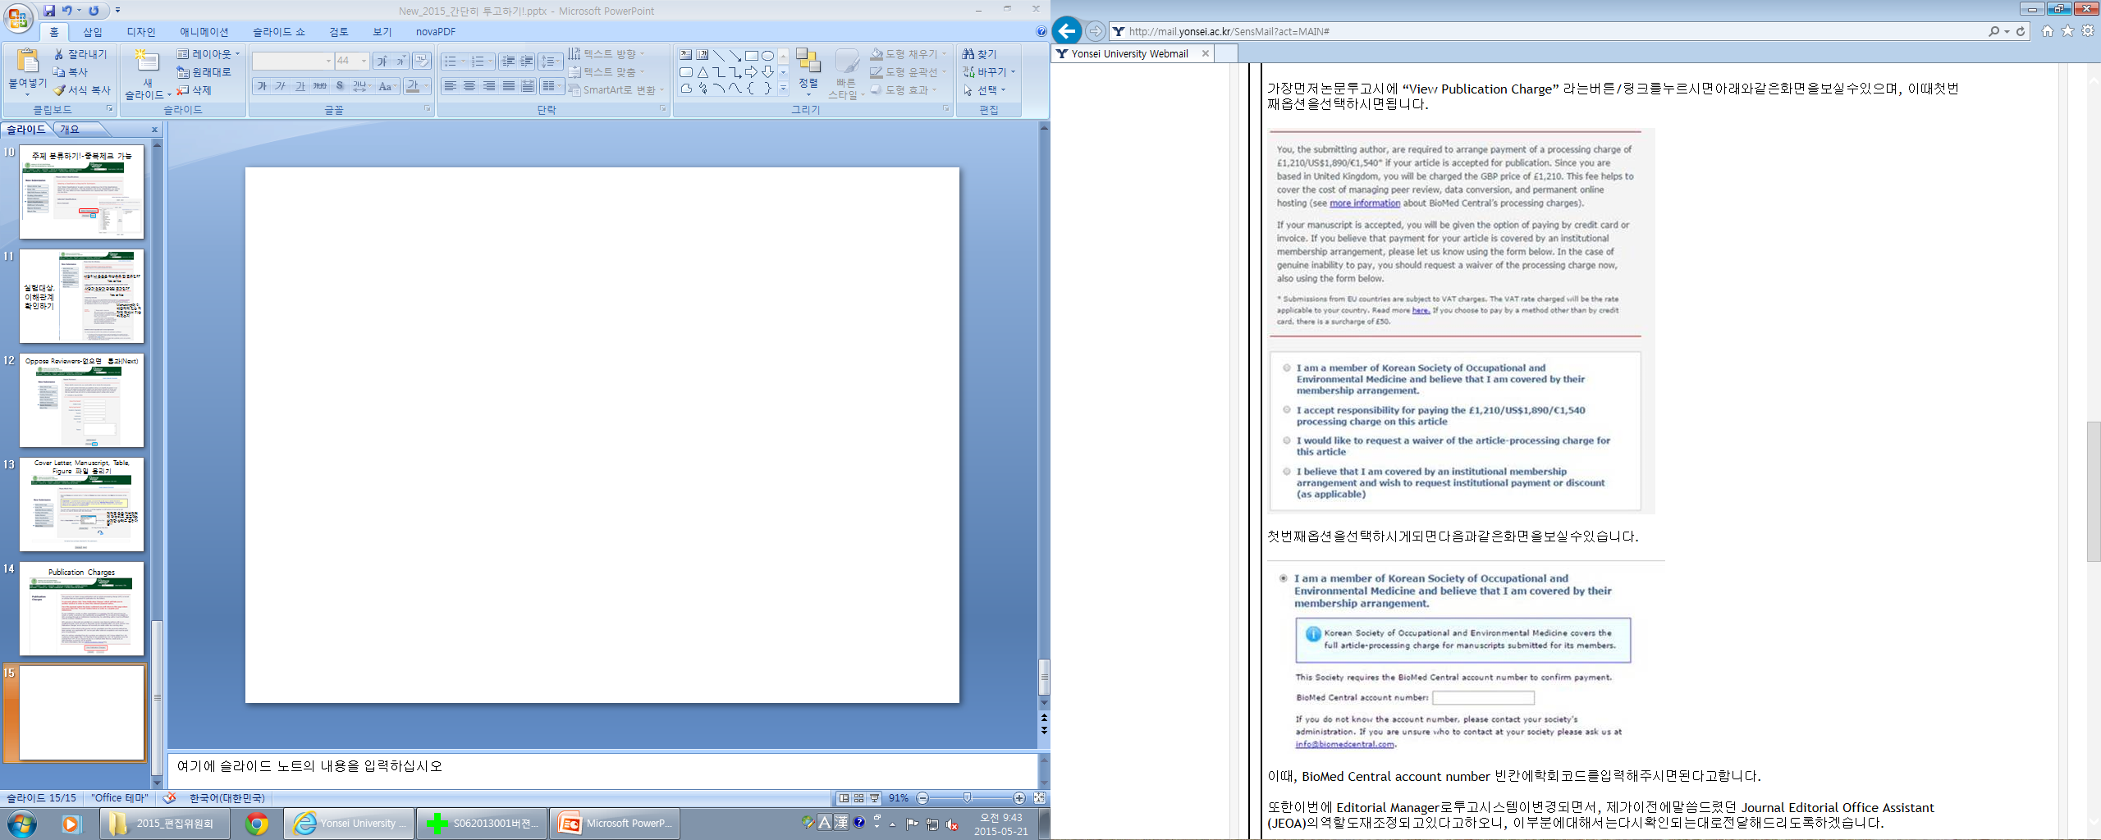
여기 클릭!

Slide 16
학회코드입력: TC01270508
TC01270508 입력

